Slide 1
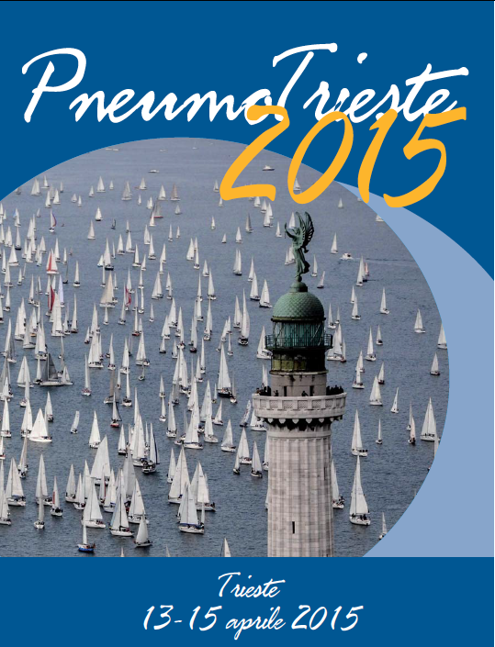
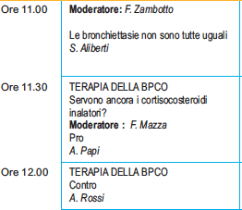

Slide 3
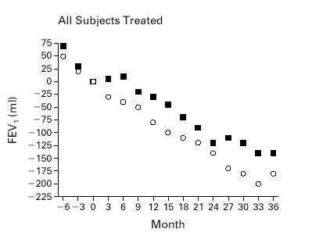
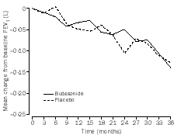
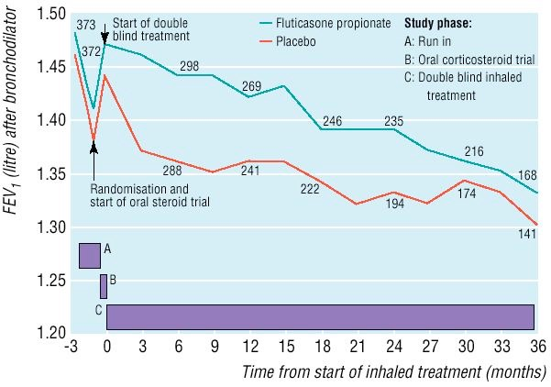
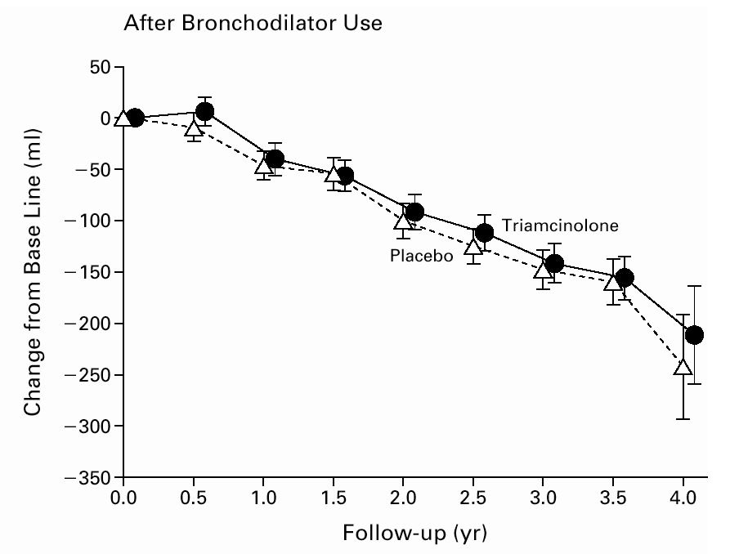
Euroscop 1999
Copenhagen Study 1999
■ Budesonide
○ Placebo
The Lung Health Study 2000
Isolde 2000
Notes:
I risultati di 4 importanti trial clinicisugli effetti a lungo termine degli ster inalnella BPCO hanno dimostrato che il trattamento non è in grado di influenzare il declino funzionale respiratorio, non modifica significativamente la sintomatologia o altri end point significativi
è appropriato solo in un gruppo limitato di pazienti con BPCO. These include symptomatic COPD patients with documented spirometric response to inhaled corticosteroids or those with a forced expiratory volume in 1 second (FEV(1)) less than 50% predicted and repeated exacerbations requiring treatments with antibiotics or oral corticosteroids.
E’ la severità della malattia più che la differenza tra molecole di steroidi che influenza la diversità dei risultati tra i 4 studi, la stessa relativa positività osservata nell’ISOLDE non è così evidente e differisce molto da quella osservata nell’asma (P. BARNES) Gli steroidi possono essere usati nei pazienti più severi, ma dai 4 studi emerge in misura netta la non efficacia nei pazienti con BPCO lieve media o moderata in fase stabile.

Slide 4
This inflammation, in marked contrast to asthma, appears to be resistant to corticosteroids…..
Barnes PJ et al. ERJ 2003

Slide 6
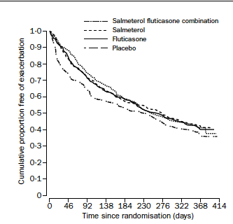
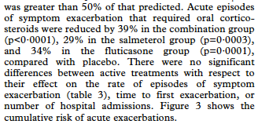
TRISTAN

Slide 7
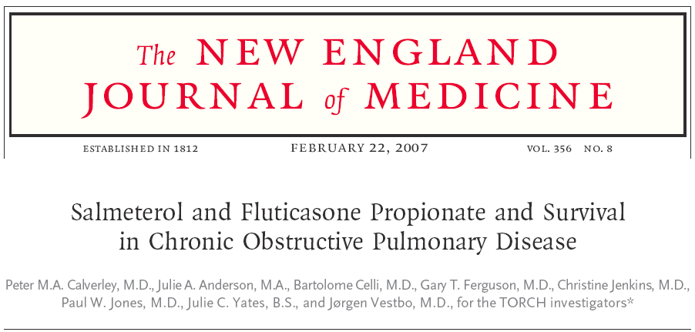
Mean number of exacerbations/year
1.2
1.13
25% reduction
1
0.97*
0.93*
0.85*†‡
0.8
0.6
0.4
0.2
0
Placebo
SALM
FP
SALM/FP
Treatment
*p < 0.001 vs placebo; †p = 0.002 vs SALM; ‡p = 0.024 vs FP

Slide 9
In the early 1980’s, inhaled formulations of corticosteroids were shown to be highly effective for the treatment of asthma and were readly adopted in COPD with no scientific evidence of their benefit in this indication ...
ERJ 2009, 34:13-16

Slide 10
Zenone di Elea 490-431 A.C.
Dal Pardosso alla
reductio ad absurdum

Slide 11
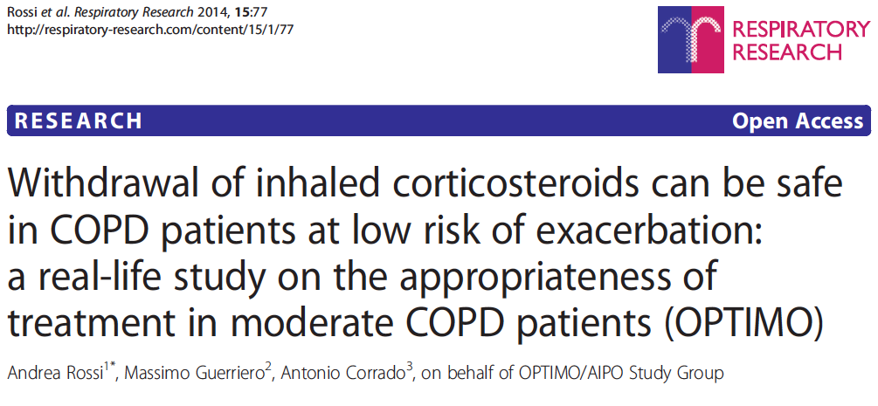

Slide 12
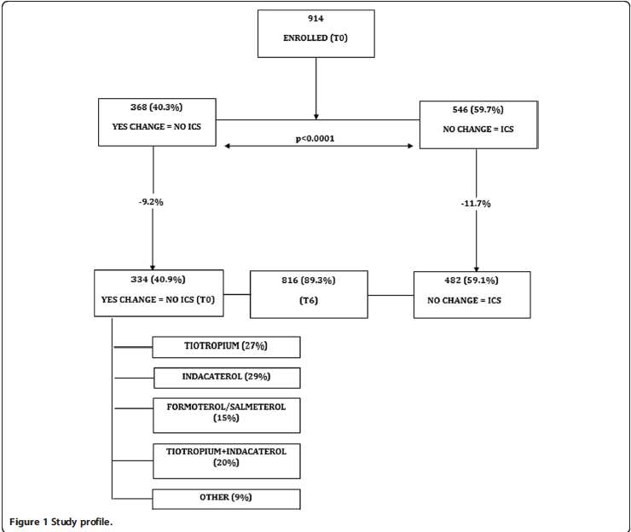

Slide 13
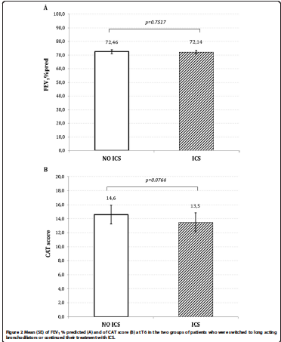

Slide 14
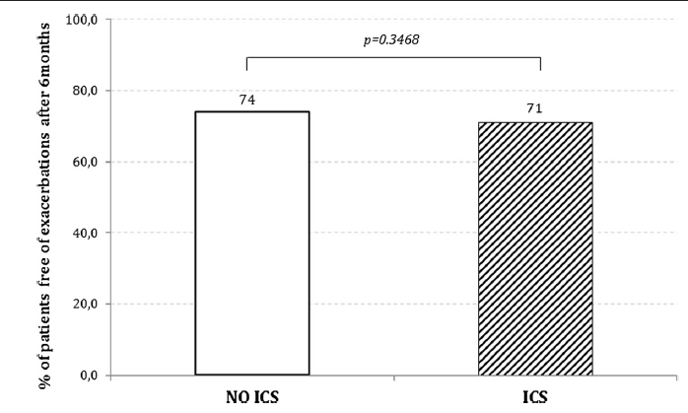

Slide 15
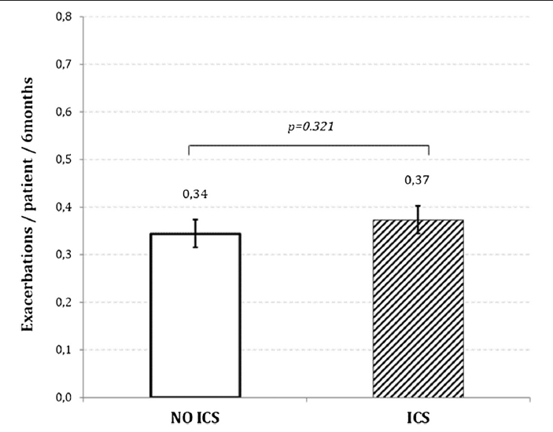

Slide 16
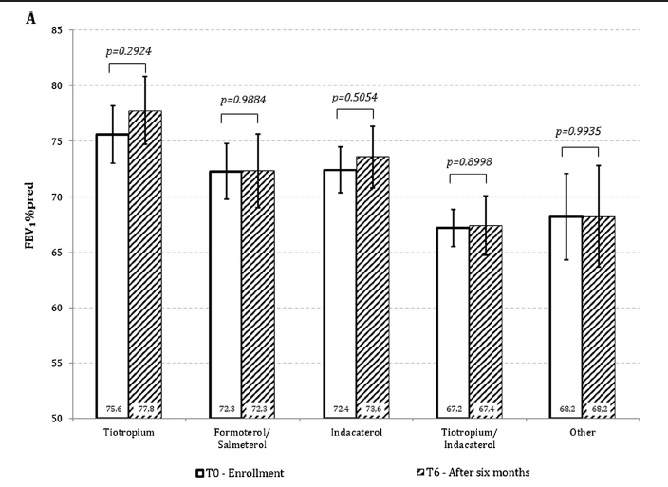

Slide 17
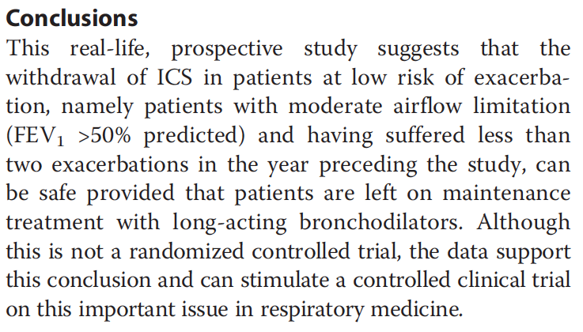

Slide 18
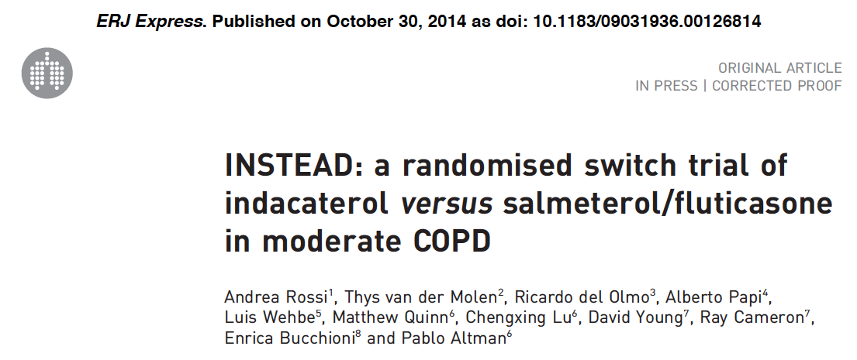

Slide 19
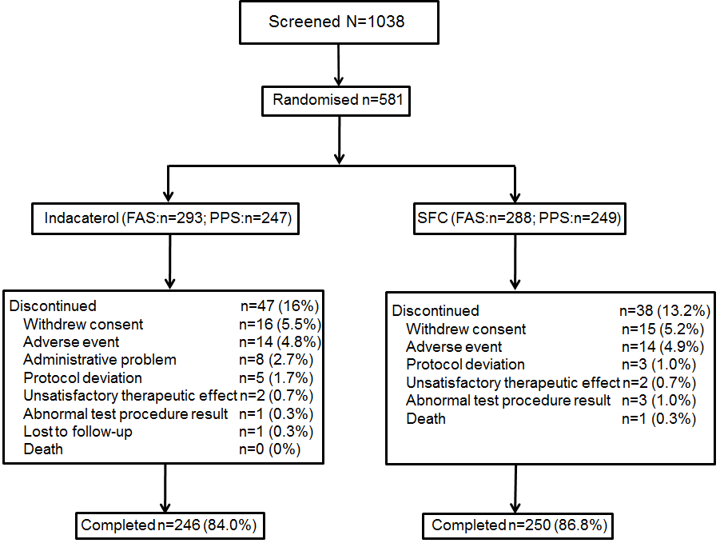

Slide 20
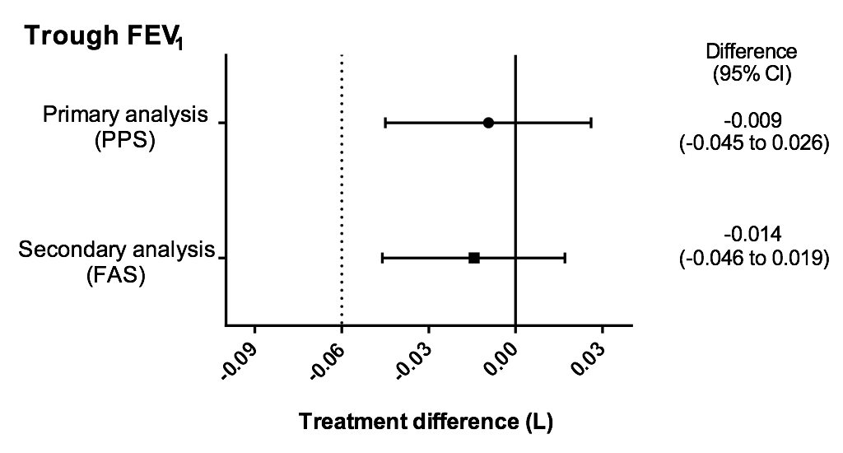

Slide 21
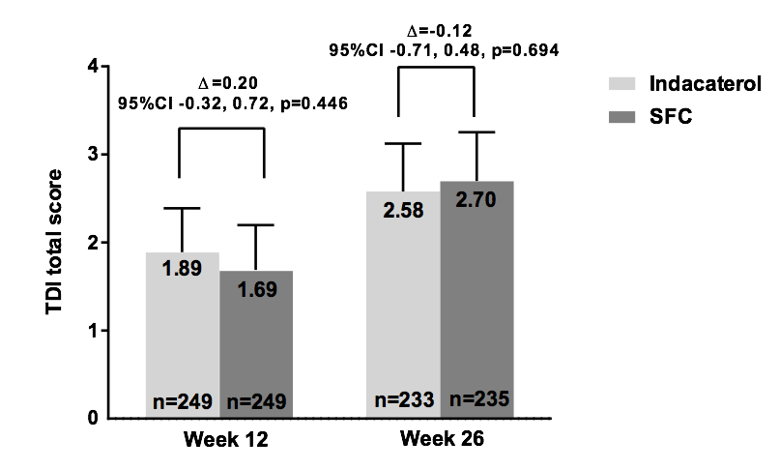
A

Slide 22
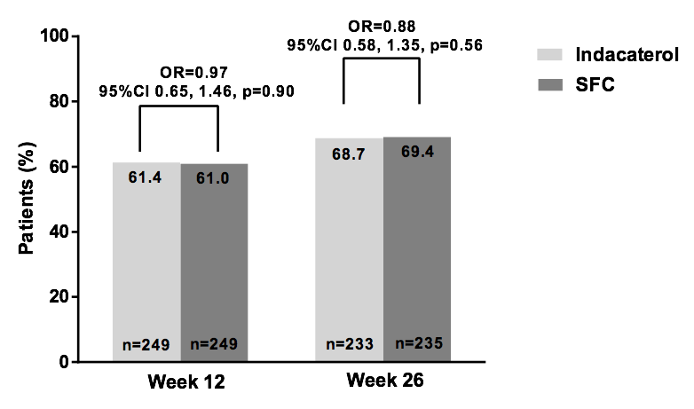

Slide 23
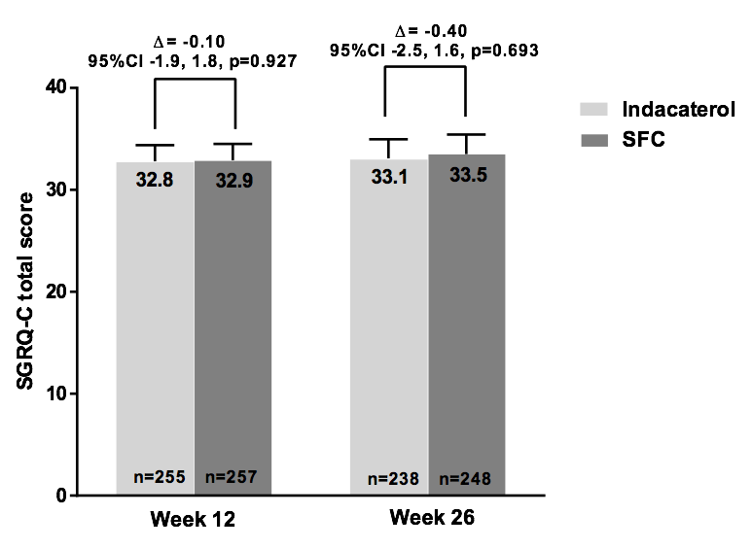

Slide 24
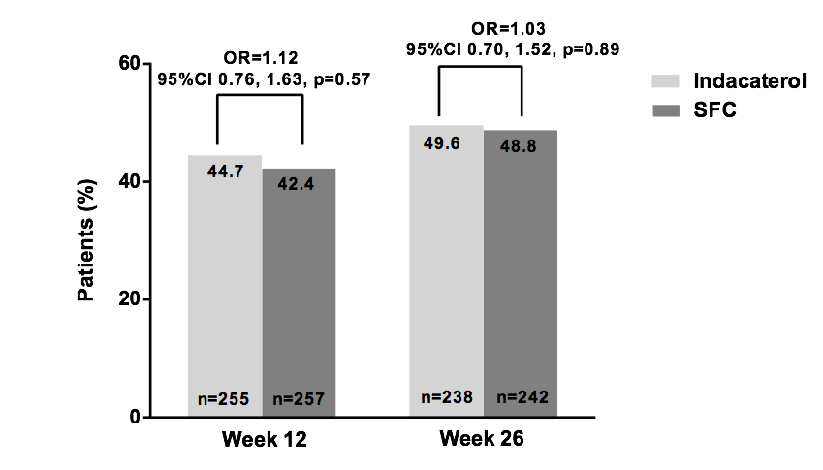

Slide 25
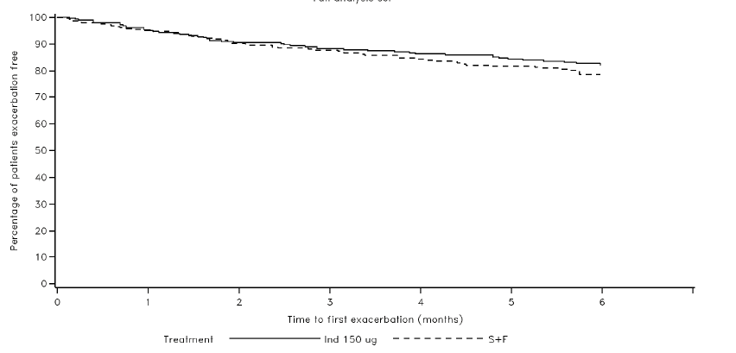

Slide 28
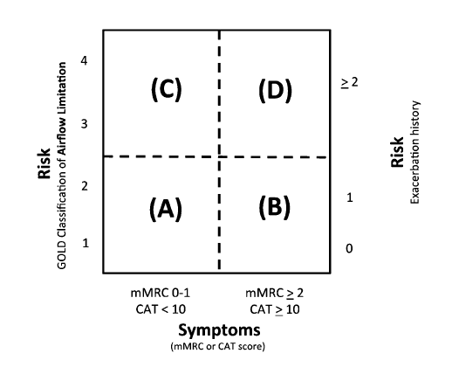
Vestbo J, et al. Am J Respir Crit Care Med 2013;187:347-65

Slide 29
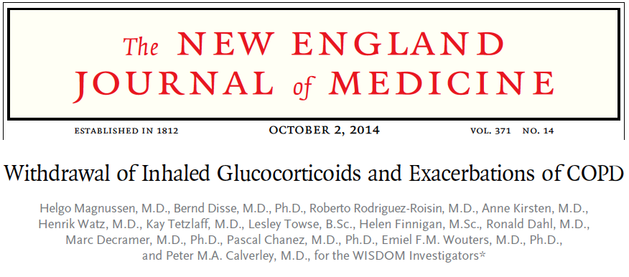

Slide 30
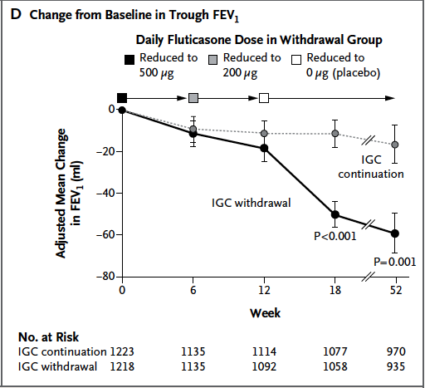

Slide 31
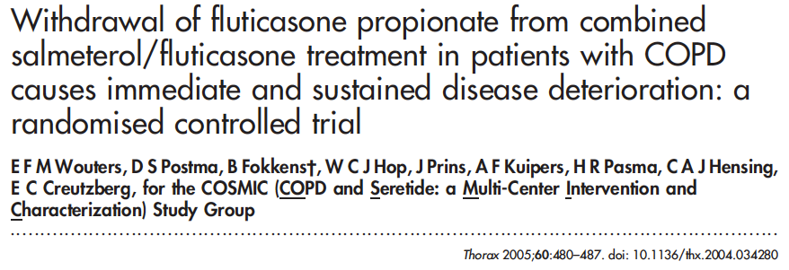
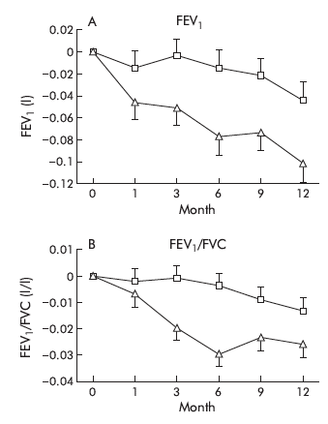

Slide 32
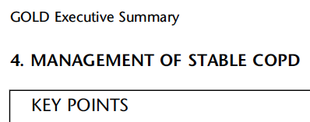
AJRCCM 2013

Slide 33
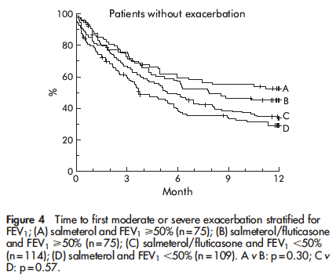

Slide 34
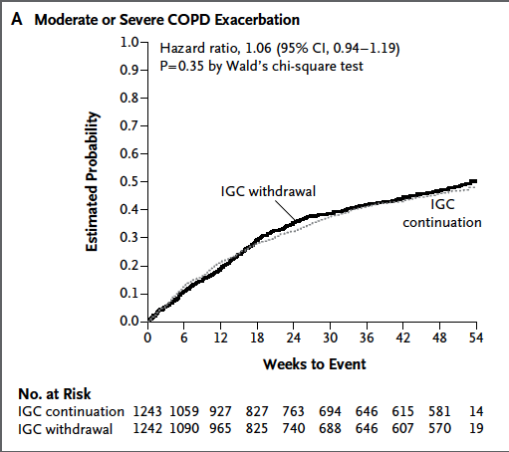

Slide 35
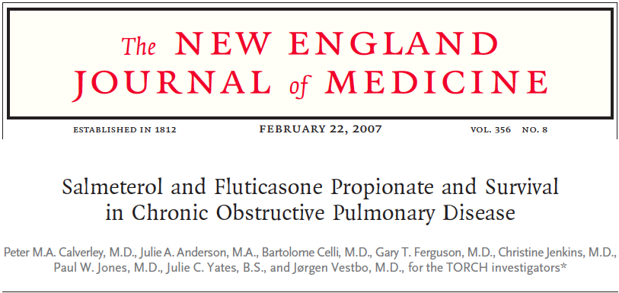

Slide 38
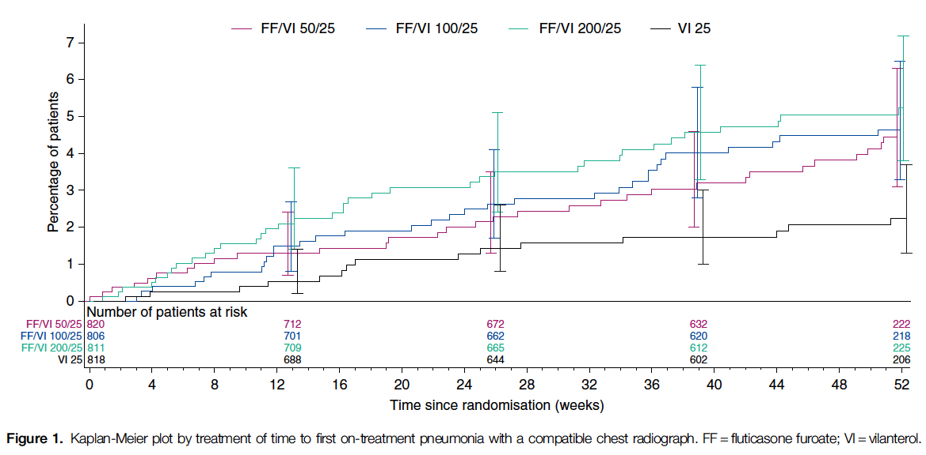

Slide 39
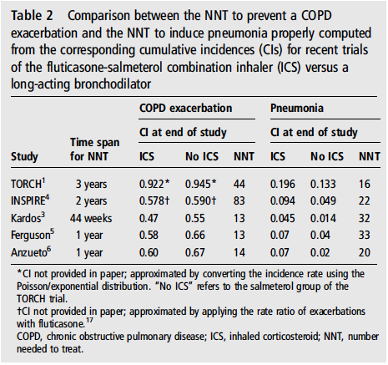

Slide 40
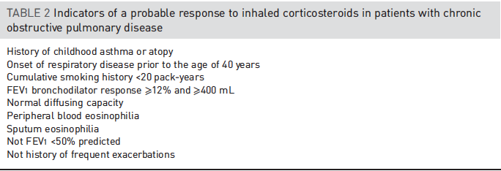

Slide 41
OLTRE OGNI RAGIONEVOLE DUBBIO?

Slide 42
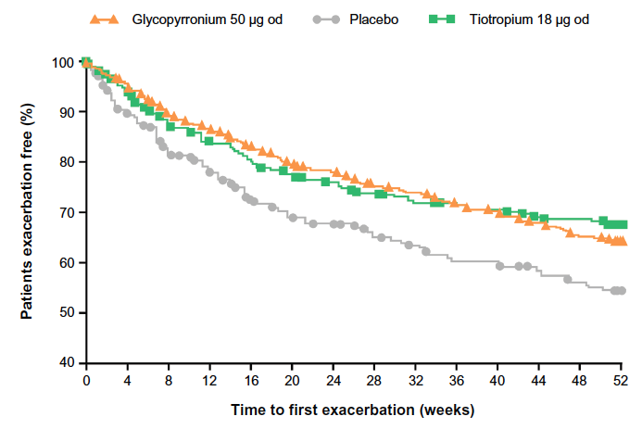

Slide 43
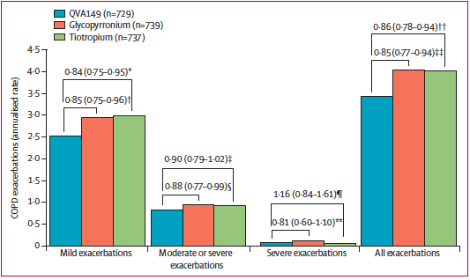

Slide 44
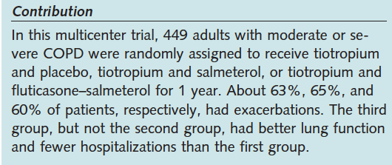

Slide 45
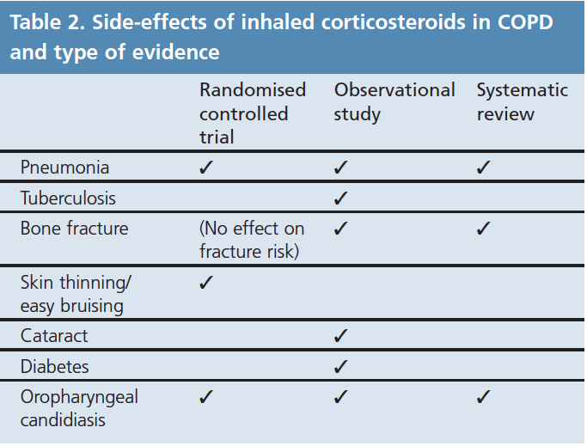

Slide 48
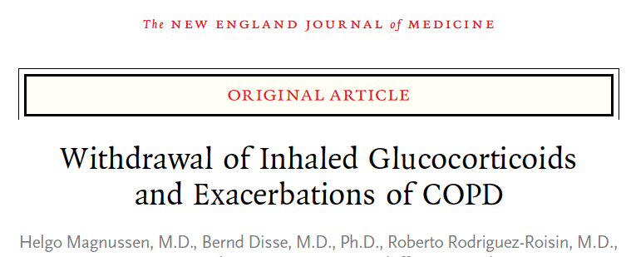
N Engl J Med 2014; 371:1285-1294

Slide 49
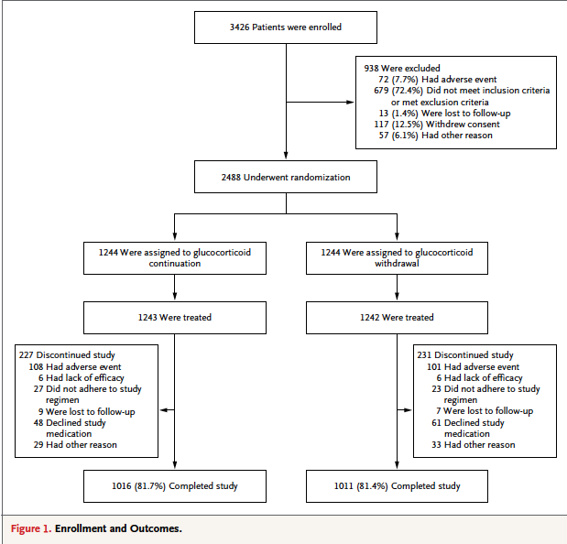

Slide 50
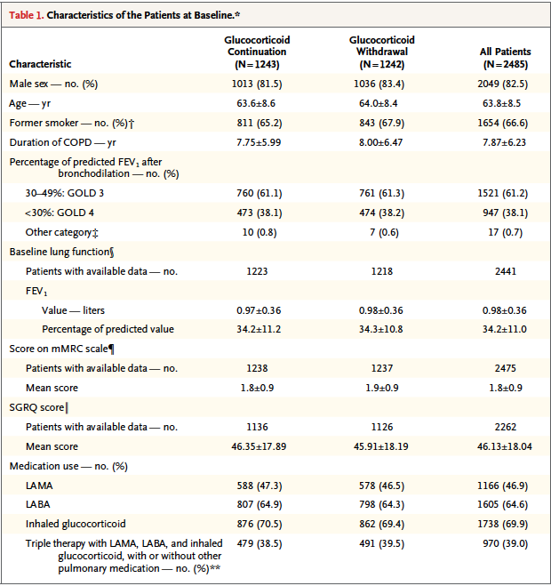

Slide 51
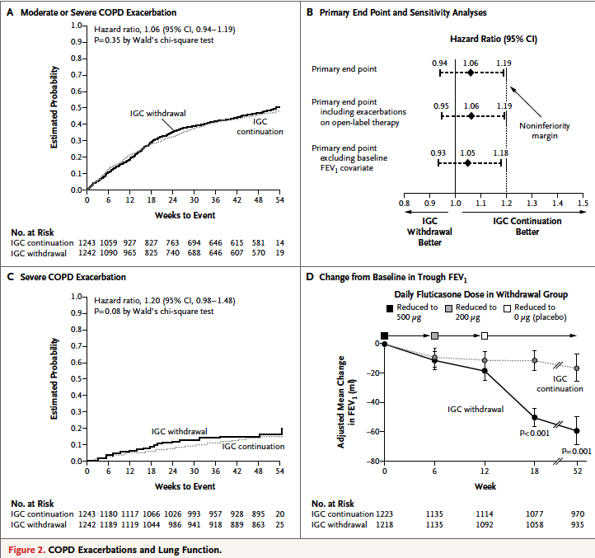

Slide 52
